Slide 1
温帯と熱帯で 鳥の配偶システムは違うのか？
Dobson et al. eds. (2020) Unsolved Problems in Ecology 輪読
担当：澤田紘太

Slide 2
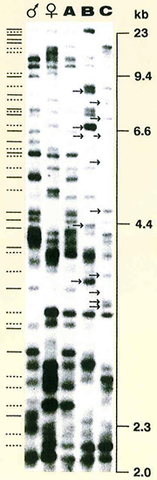
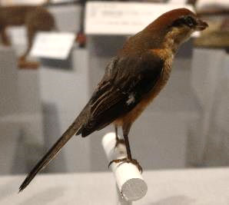
背景：鳥の配偶システム
古典的に、鳥の多くは一夫一妻と考えられてきた
DNAによる父性判定ができるようになると、つがい外父性extra-pair paternityが多くの種で確認された
社会的一夫一妻≠遺伝的一夫一妻
モズ
https://www.brh.co.jp/publication/journal/017/ss_4.html

Slide 3
余談：ヒトでは？
遺伝学的手法（家系図とY染色体の比較）によると、多くの社会で最近数百年のペア外父性は世代あたり約1% (Larmuseau et al. 2016)
避妊法の普及前でも、これまでの研究による予測より低い
ナミビアの遊牧民ヒンバ族ではペア外父性が48%、一人以上のペア外父性の子を持つ夫婦が70% (Scelza et al. 2020)
男女ともに、ペア外父性をかなり正確に認識
生物学的な子でなくても養育するという社会規範？

Slide 4
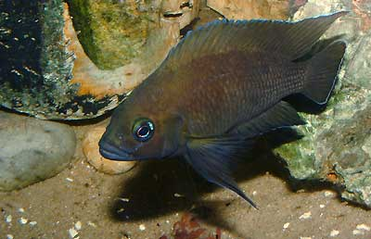
余談：魚では？
タンガニーカ湖のシクリッドVariabilichromis moori
社会的一夫一妻であり両親で子の保護を行う
保護している雄の生物学的な子なのは63%のみ
他のペア雄よりも独身雄が生物学的な父親であることが多い
(Bose et al. 2016)
Photo from
Wikimedia
Commons

Slide 5
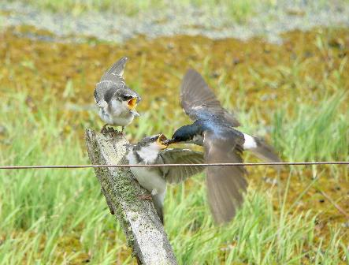
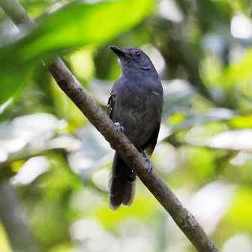
熱帯性鳥類の配偶システム
温帯性の社会的一夫一妻鳥類は、つがい外配偶の割合が非常に高い
（新）熱帯の種では必ずしもそうでない
熱帯のスズメ目鳥類では、つがい外配偶の割合は多様
温帯性種と同程度に乱婚的な種
遺伝的一夫一妻の種
この多様性を説明する生態的・系統的要因は？
なぜ熱帯には浮気をしない種がいるのか？
コシジロミドリツバメ
Photo from
Wikimedia
Commons
ウスグロアリドリ

Slide 6
本章の内容
有名な仮説：繁殖期の同調が関係？
熱帯種では繁殖が同調しないため、同時に繁殖可能な雌の数が少なく、したがって浮気の機会も限られる
比較分析の結果は不明確、繁殖同調の効果は小さい？
新しい仮説：両性による通年のなわばり防衛を行う種は浮気が少ない
通年なわばりと遺伝的一夫一妻はともに林床性の昆虫食種に多い
両性平等な子育て、デュエット、長期のペアボンドとも関係
⇒雄の行動だけでなく、雌の行動も同じくらい重要

Slide 7
鳴禽類のつがい外配偶
温帯の鳴禽類は浮気性で有名
ペアボンドを形成し、両性で雛を育てるが…
その雛の10-30%はつがい外の子
つがい内・つがい外の子が同じくらいの頻度でいる種も
ミドリツバメ：35-70%がつがい外
「つがい外父性が5%未満なら、説明が必要とみなされる」
熱帯の鳴禽類は意外な結果
当初はつがい外父性が見つからず、遺伝的一夫一妻
その後、種によって異なることが判明

Slide 8
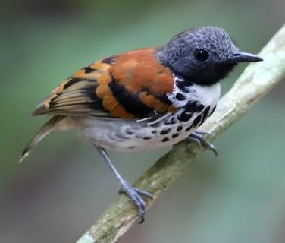
周辺にいる相手候補の数が重要？
直感的な仮説：つがい外配偶は適応的であり、相手が不足しているのでない限り、常にありふれている
繁殖同調や繁殖個体の密度が高いならば、雄にとって交尾可能な雌が近隣のなわばりに多数いるので、つがい外配偶が多いはず
熱帯では季節性が弱く繁殖が同調しないため、つがい外配偶が少ない
⇒× 仮説は支持されない
初期の種間比較では繁殖同調との相関が支持されたが、その後の研究では支持されなかった
新熱帯内の比較や熱帯・温帯を含む比較でも支持されない
そもそも、熱帯性種は必ずしも同調しないわけではない
熱帯でも落葉樹林や山地林には季節性がある
繁殖期が長くても繁殖を繰り返すため、同時期に繁殖が起こる
ズグロホシアリドリ
Photo by Victor from Flickr

Slide 9
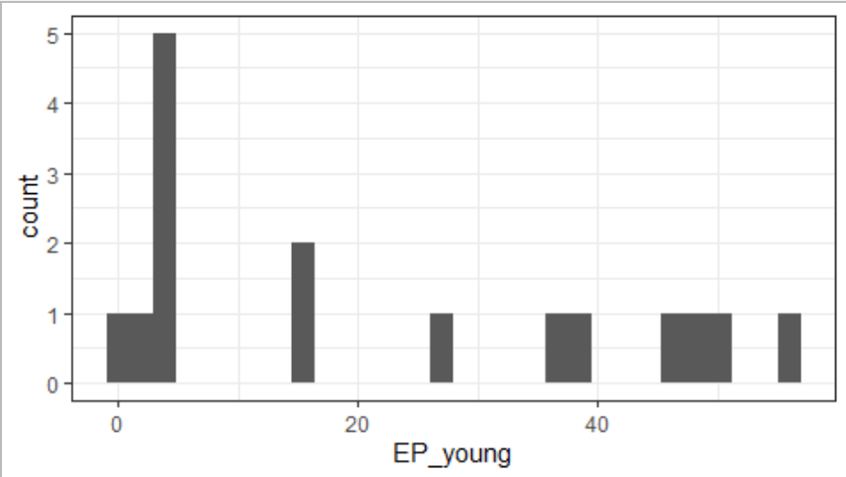
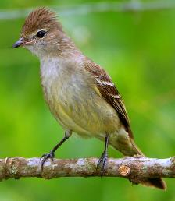

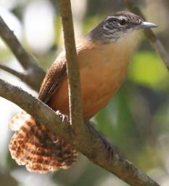
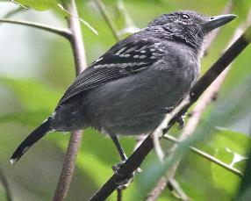
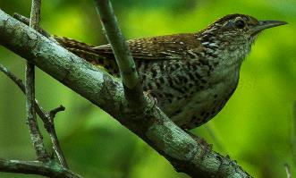
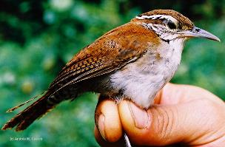
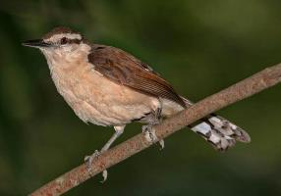
遺伝的配偶システムを決める要因は？
熱帯性鳥類の遺伝的配偶システムのデータはまだ少ない
つがい外父性の少ない（<5%）種が7種いる
キバラシラギクタイランチョウ
ウスグロアリドリ
ニシハイイロアリモズ
クロオビマユミソサザイ
セアカマユミソサザイ
オオサボテンミソサザイ
ホオジロマユミソサザイ
Photo from Wikimedia Commons

Slide 10
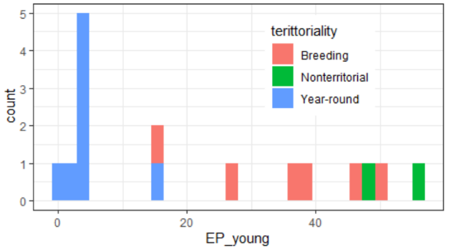
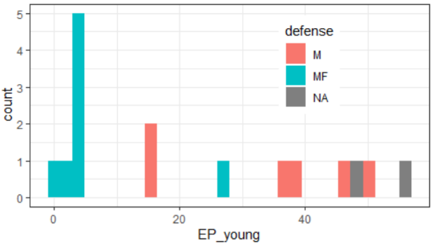
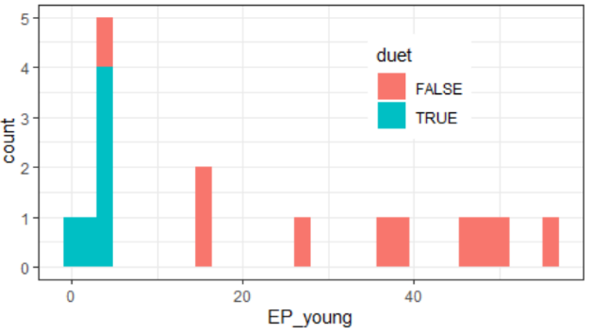
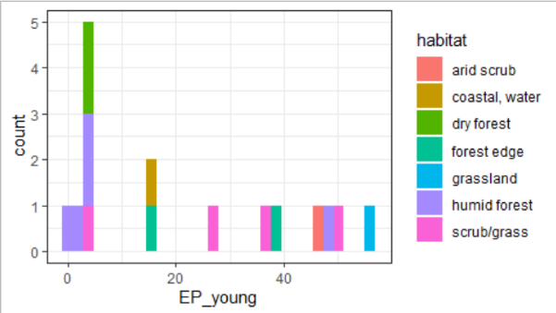
遺伝的一夫一妻に関連する要因は？
つがい外父性の割合が低い（<5%）種に共通する生態
通年でなわばりを持つ
両性でなわばりを防衛
雌雄でデュエット
林床性（昆虫食）

Slide 11
新熱帯の林床性・昆虫食鳥類
グンタイアリに随伴するアリドリ類を含む
生活史戦略：「遅い」生活史の典型例
成鳥の死亡率が低い、成熟が遅い、一腹卵数が少ない
長寿命に適応した代謝・免疫系
配偶行動（データは少ない）
長期のペアボンド、雌雄で協調したデュエット、雌もなわばり防衛
低いつがい外父性
熱帯性種の間の違いに着目する必要がある

Slide 12
雌の歌／デュエットの進化
熱帯性種の間で、遺伝的一夫一妻と雌の歌・なわばり防衛は密接に関連
雌の歌となわばり防衛
デュエットはなわばり侵入者に対して行われる
⇒協同でのなわばり防衛 or 利己的な配偶者防衛？
配偶者防衛を支持する証拠は多い
相手がソロで歌うのを防ぎ、配偶済みであることを示す？
ただし、起源はなわばり防衛？
ムクドリモドキ科の系統学的研究
デュエットは雌が歌う種で進化し、雌の歌は通年のなわばりと相関
他の熱帯性鳥類の比較研究でも雌の歌と通年なわばりの相関は支持された

Slide 13
熱帯と温帯の違い
白：雌が歌わない
白・灰：温帯で繁殖
ムクドリモドキ科で雌の歌を失った系統
長距離の渡りを行う（=通年なわばりを持てない）温帯性の系統
一夫多妻のツリスドリ類
托卵性のコウウチョウ類
熱帯と温帯の雌の歌・なわばり性の違いは、緯度そのものではなく一連の生態的特徴に由来
Price et al. (2009)

Slide 14
今後の展望
遺伝的一夫一妻は、熱帯の林床性昆虫食鳥類に共通する生活史特性と関係すると考えられる
熱帯性種の遺伝的配偶システムと生活史についてデータが不足
遺伝的配偶システムと子育ての関係に関する解析
なわばり性やペアボンドと生態との関係
その他の未解決問題
熱帯性鳥類の性淘汰は温帯性種に比べて弱いのか？
デュエットや雌の歌は性淘汰が両性に働いていることを示すのか？
長寿と遺伝的配偶システムとの関係、r-K生活史理論との整合性は？
熱帯性種だけでなく、鳥類全体の生活史進化の解明に貢献

Slide 15
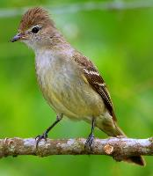
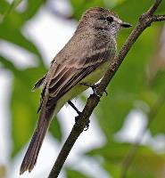
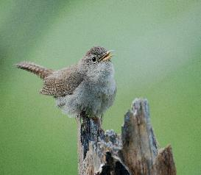
感想
アクセスしやすい温帯性種に研究が集中する傾向は多くの分類群で見られ、熱帯性種の形質やその中の多様性は無視されがち
（魚だとサンゴ礁魚類に集中？水産研究は違う？）
遺伝的一夫一妻種のデータはアリドリ科・ミソサザイ科に集中しているので、系統学的に見ればサンプルサイズは小さい
同属で遺伝的配偶システムの異なるシラギクタイランチョウ属、 ミソサザイ科でつがい外父性の比較的多いイエミソサザイあたりに 着目すると面白そう
Photo from Wikimedia Commons

